Slide 1
SardAppren
Balla com sempre, aprèn com mai
Mario Albo
Alejandro Domínguez
Sergio Paredes
Gisela Ruzafa

Slide 2
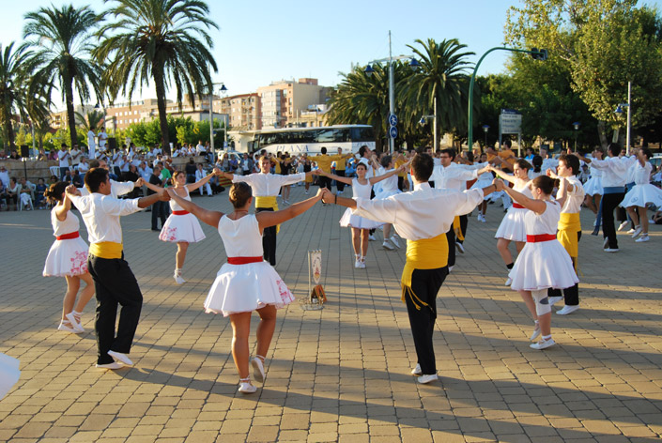

Slide 3
Problemática
Dificultad para formar rotllanes si nadie sabe contar ni repartir.

Slide 4
Reto propuesto

Slide 5
Idear un sistema tecnológico que reconozca el ritmo / compás de la sardana y indicar los pasos a los sardanistas

Slide 6


Propuesta inicial
SardaBot

Slide 7




Usuarios
Aprendiz
Ballador de colla de sardana esportiva
Ballador d’aplec
Músico

Slide 8

Necesidades
Encuesta
Segmentación del público objetivo
Identificación de necesidades
Validación de la solución propuesta
Reuniones
Análisis de la problemática
Inmersión contextual

Slide 9
Encuesta

Slide 10

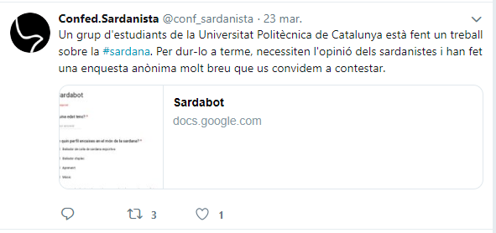
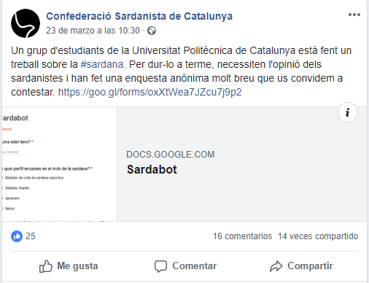


Slide 11
¿En qué perfil encajas?

Slide 12
Saben contar y repartir

Slide 13
¿Es molesto contar y repartir?

Slide 14
¿Prefieres que lo haga un dispositivo?

Slide 15
No saben contar y repartir

Slide 16
¿Por qué no saben?

Slide 17
Opinión general

Slide 18
¿A favor de la solución propuesta?

Slide 19
Redesign
Ni el reto ni la solución resuelven las necesidades

Slide 20



Nuestro proceso
Empatizar
Diseñar
Verificar

Slide 21
Nuevo reto
Nueva solución
Nuevo plan
Facilitar el aprendizaje
Al alcance de todos
SardAppren

Slide 22
Idear una aplicación para aprender a contar y repartir

Slide 23

Aplicación

Slide 24

Reto tecnológico
User eXperience
Adaptativa
Gamificación

Slide 25








Slide 26
Trabajo similar

Slide 27
Monetización
01
Suscripción a eventos
Anuncios relacionados
SardAppren
03
02
Desbloqueo de funcionalidades

Slide 28
Gracias
¿Preguntas? ¿Sugerencias?
¡Adelante!

